Slide 1
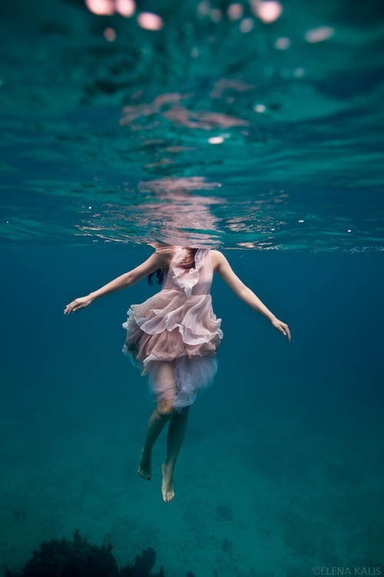
Дії рятівника під час надання допомоги при утопленні
Презентація
Учениці 11 класу
Конотопської загальноосвітньої
школи I-III ступенів №10
Ющенко Тетяни

Slide 2
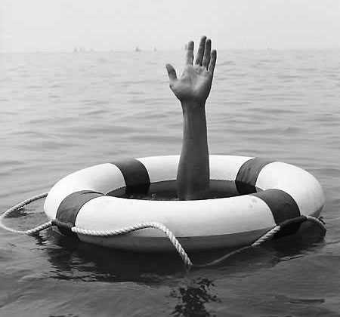
Як підпливати до утопаючого?
Підпливти ззаду.
Якщо потопаючий дивиться на рятівника, то:
Нирнути за 2-3 метри.
Ухопити за коліна.
Розвернути до себе.

Slide 3
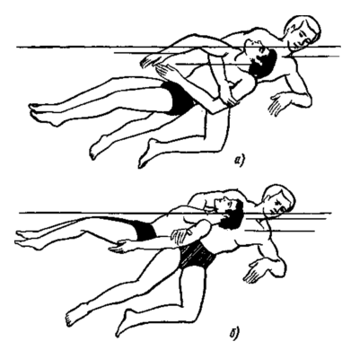
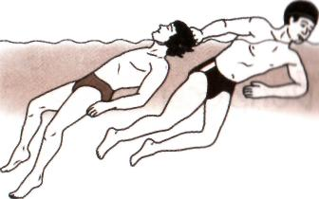
Як підпливати до утопаючого?

Slide 4
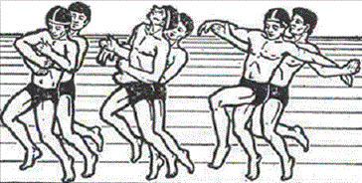
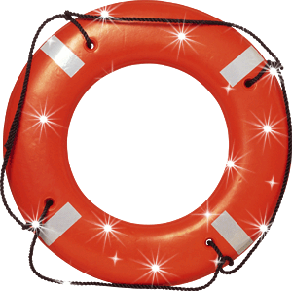
Як звільнитися від захоплення потопаючого?

Slide 5
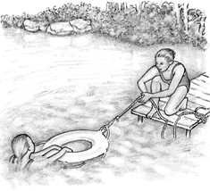
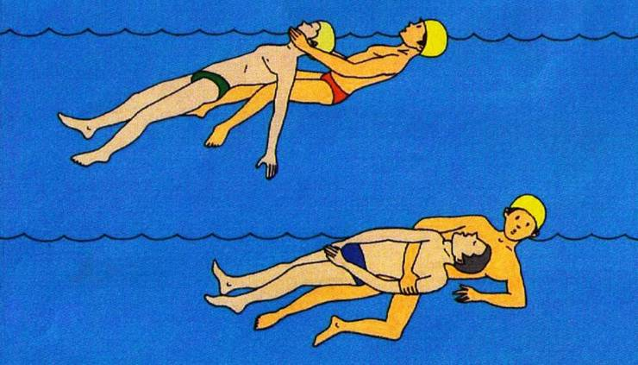
Як буксувати потопаючого до берега?

Slide 6
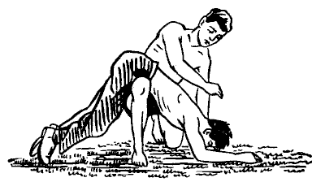
Видалення води з легенів, очищення рота
Обернувши палець хусткою або тканиною, очищають рот від мулу, піску, бруду
енергійно натискаючи на корпус, вичавлюють воду з дихальних шляхів і шлунка.
Потім його перевертають на спину, розтирають сухою тканиною, зігрівають.

Slide 7
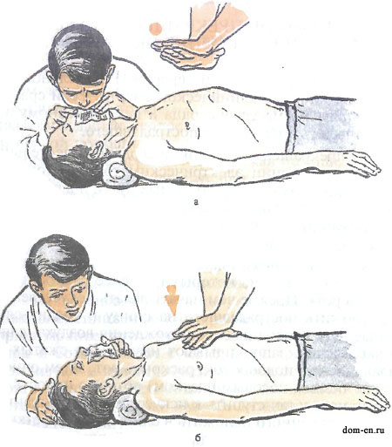

Штучне дихання, непрямий масаж серця

Slide 8
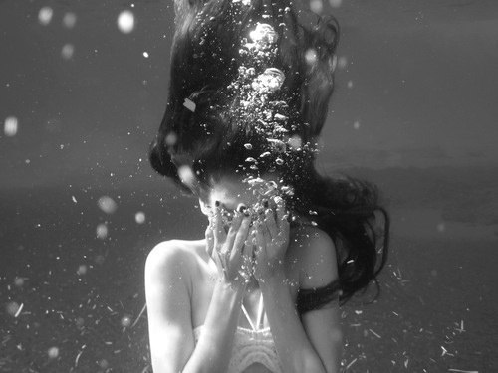

Запитання до класу!
Як правильно підпливати до утопаючого?
Що робити якщо потерпілий повернутий до тебе обличчям?
Як правильно доставити людину до берега?
Як видалити воду з легенів?
Чи потрібен потерпілому масаж серця?
Як би ви зреагували, якщо на ваших очах тонула людина? Чи не завадив би вам страх врятувати чиєсь життя?

Slide 9

Дякую за увагу!!!

